Slide 1
Домашний театр своими руками
Мастер-класс для родителей

Slide 2
Любите ли Вы театр так, как любят его ваши дети? С каким восторгом они воспринимают реплики персонажей, переживают за героев на сцене, с каким упоением рассказывают про представление снова и снова... Почему бы тогда не подарить им этот волшебный мир дома? И не просто подарить, а сделать так, чтобы они сами стали активными участниками всего этого необыкновенного процесса.

Slide 3
Создавая домашний кукольный театр, вы вместе с малышом сможете примерить на себя множество ролей: будете делать кукол, рисовать декорации, писать сценарий, оформлять сцену, продумывать музыкальное сопровождение и, конечно, показывать сам спектакль. Только представьте, сколько творчества, фантазии, уверенности в себе потребует это занятие от крохи! А еще тренировка мелкой моторики, развитие речи, художественного вкуса и фантазии, познание нового и интересного, радость совместной деятельности с близкими людьми, гордость за свои успехи... Героев для театра можно легко изготовить дома.

Slide 4
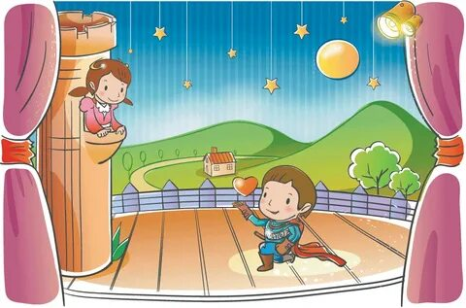
Театр - один из самых доступных видов искусства для детей. Помогает решить многие актуальные проблемы педагогики и психологии, Он связан с художественным образованием и воспитанием детей; формированием эстетического вкуса; нравственным воспитанием; развитием коммуникативных качеств личности; воспитанием воли, развитием памяти, воображения, инициативности, фантазии, речи; созданием положительного эмоционального настроя, снятием напряжённости, решением конфликтных ситуаций через игру.

Slide 5
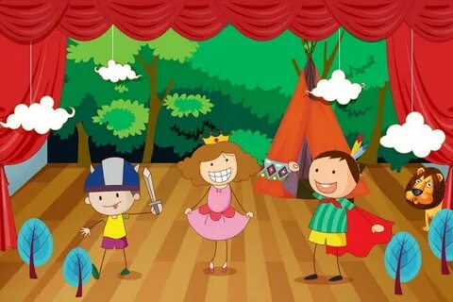
Домашний театр - это прекрасное, совершенно незаслуженно забытое средство семейного досуга и воспитания. Только не надо относиться к нему слишком серьезно, как к какой-нибудь просветительской или педагогической задаче. Домашний театр — это прекрасное средство подружиться вам с вашим ребенком, с его внутренним миром.

Slide 6
Домашний театр можно сделать своими руками вот несколько примеров. Театр на палочках из-под мороженого, театр на дисках

Slide 7
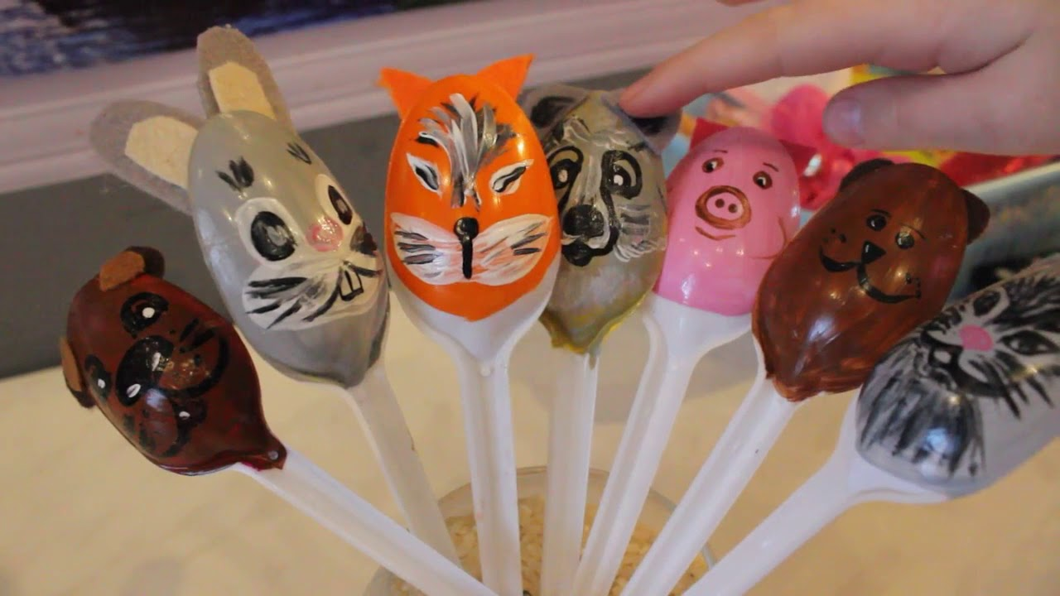
Домашний кукольный театр - это возможность взрослому самому стать ребенком и окунуться в мир детства. И конечно, повод поиграть со своим малышом... Пусть мир вашего малыша будет наполнен сказочными приключениями, ведь ребенку нравится творить и играть вместе с вами! Театр на пластиковых ложках, и даже на чупа -чупсах.

Slide 8
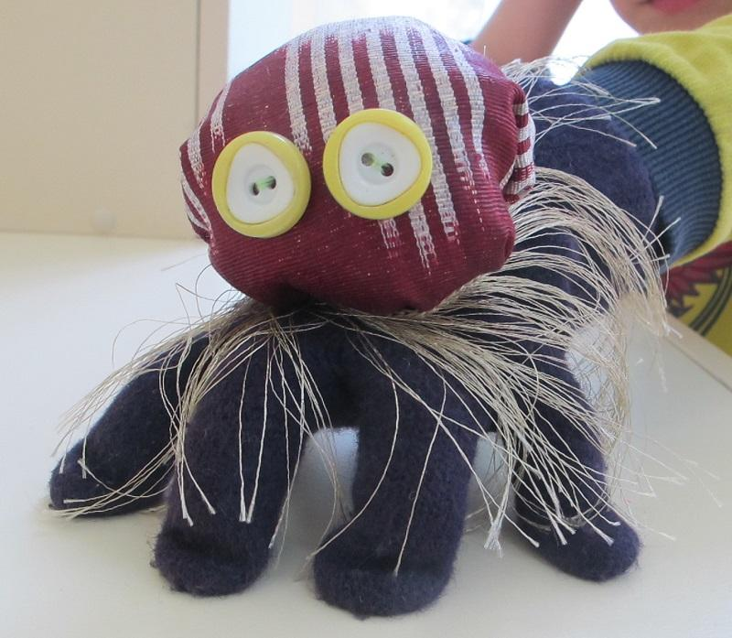
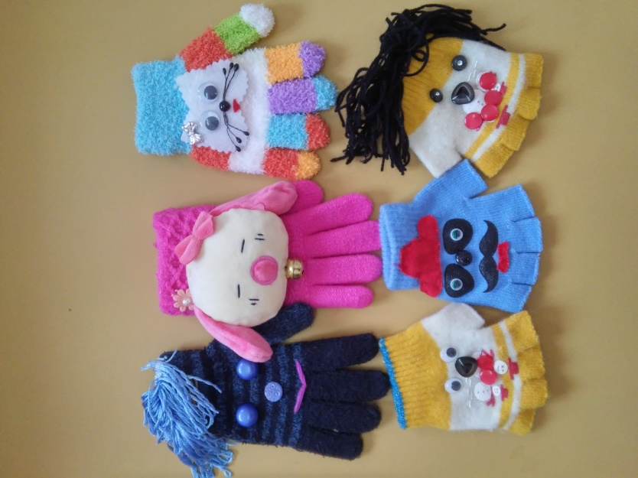
Театр из носочков и перчаток Куклы из носков и перчаток своими руками не потребуют много затрат, и их очень просто изготовить. В вашем доме всегда найдется несколько пар трикотажных или махровых носков, приготовленных на выброс. Своими умелыми руками вы дадите им вторую жизнь.

Slide 9
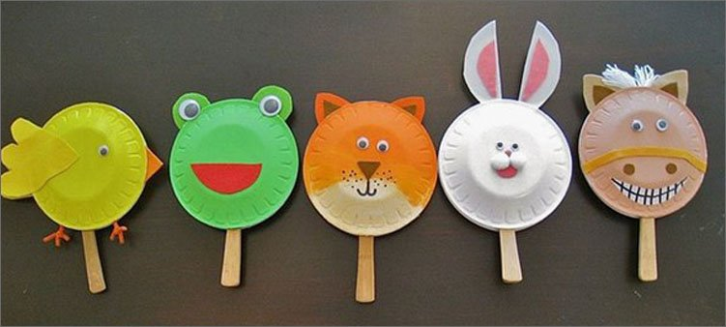
Театр из одноразовых тарелочек У каждой мамы на кухне найдутся одноразовые картонные тарелочки. Придумайте с ребенком поделку и займитесь творчеством. С помощью таких милых и простых в выполнении игрушек дети с большим интересом отвечают на вопросы, учатся пересказу, обогащают свой словарный запас. Потому, что от лица сказочного персонажа детям проще иинтересней воспроизводить события из сказок.

Slide 10
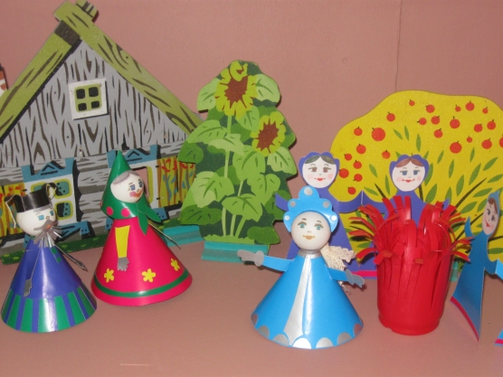
Театр из бумажных цилиндров и конусов

Slide 11
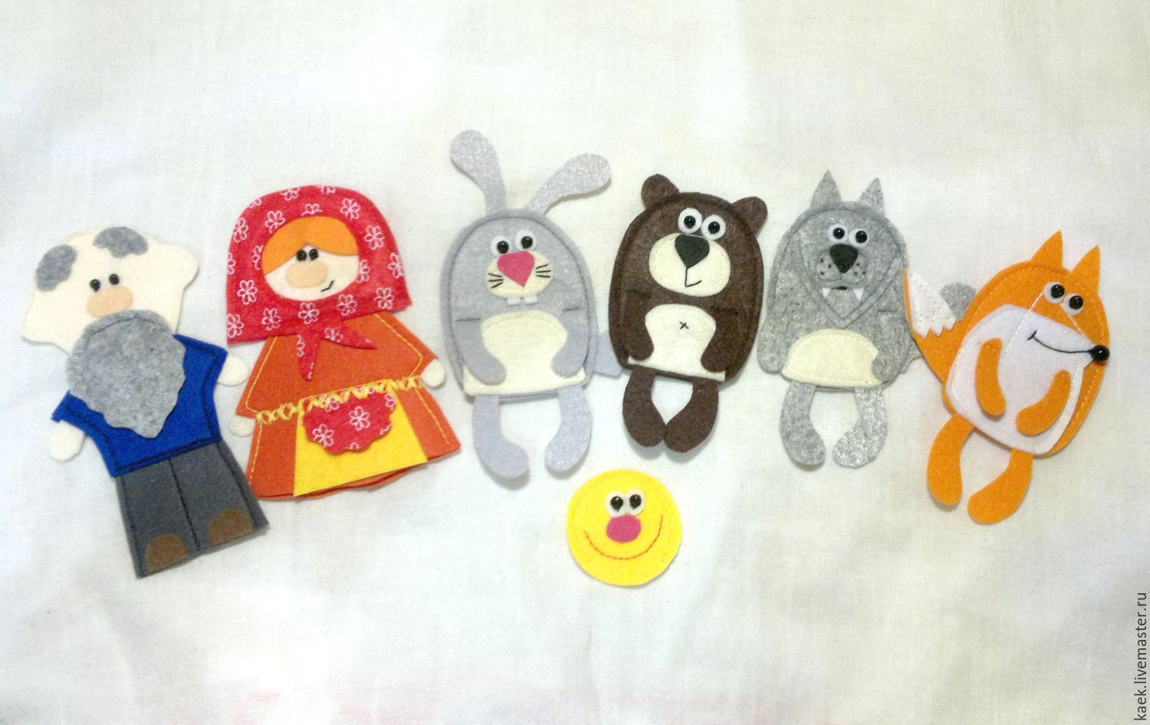
Пальчиковый театр Перчаточный театр

Slide 12
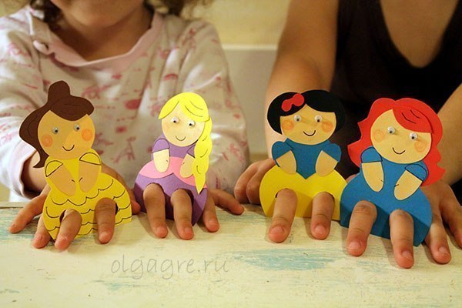
Куклы марионетки Куклы на пальцах

Slide 13
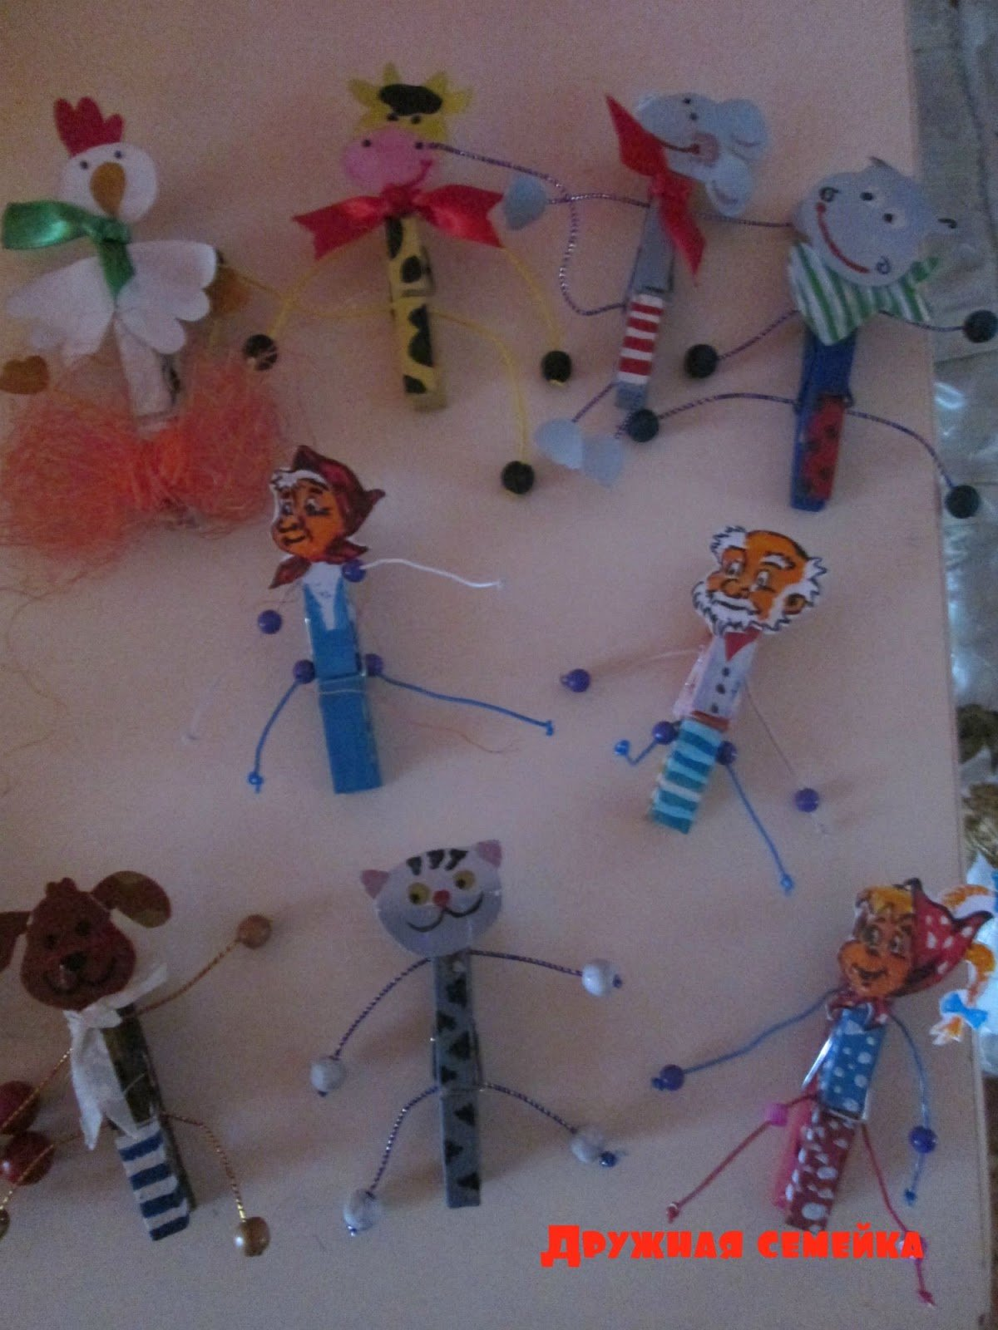
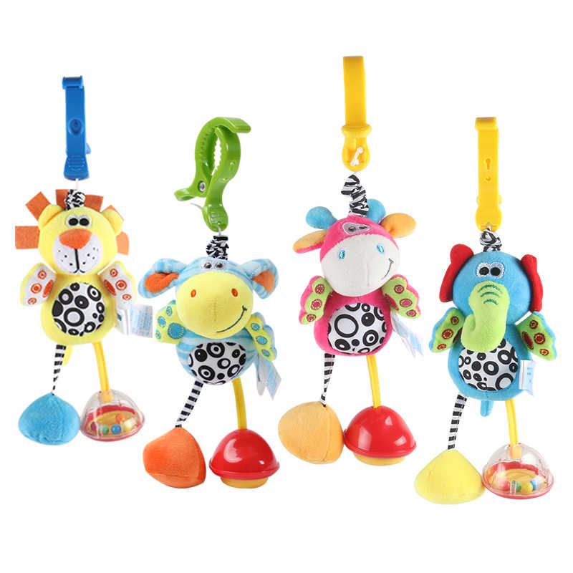
Куклы на прищепках Куклы прыгунки

Slide 14
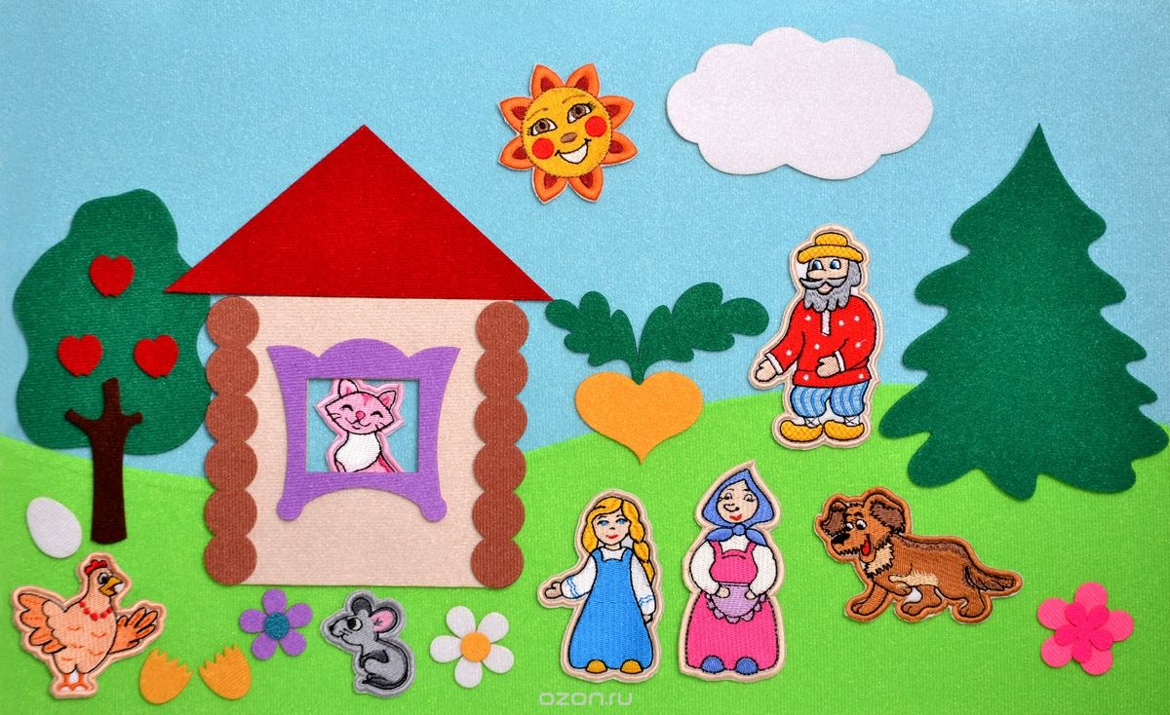
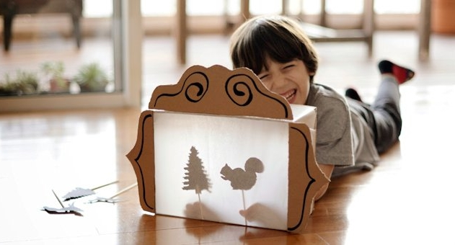
Театр на фланелеграфе Теневой театр

Slide 15
Из всего что есть у вас дома можно сделать кукольный театр! Благодарю за внимание!

